Slide 1
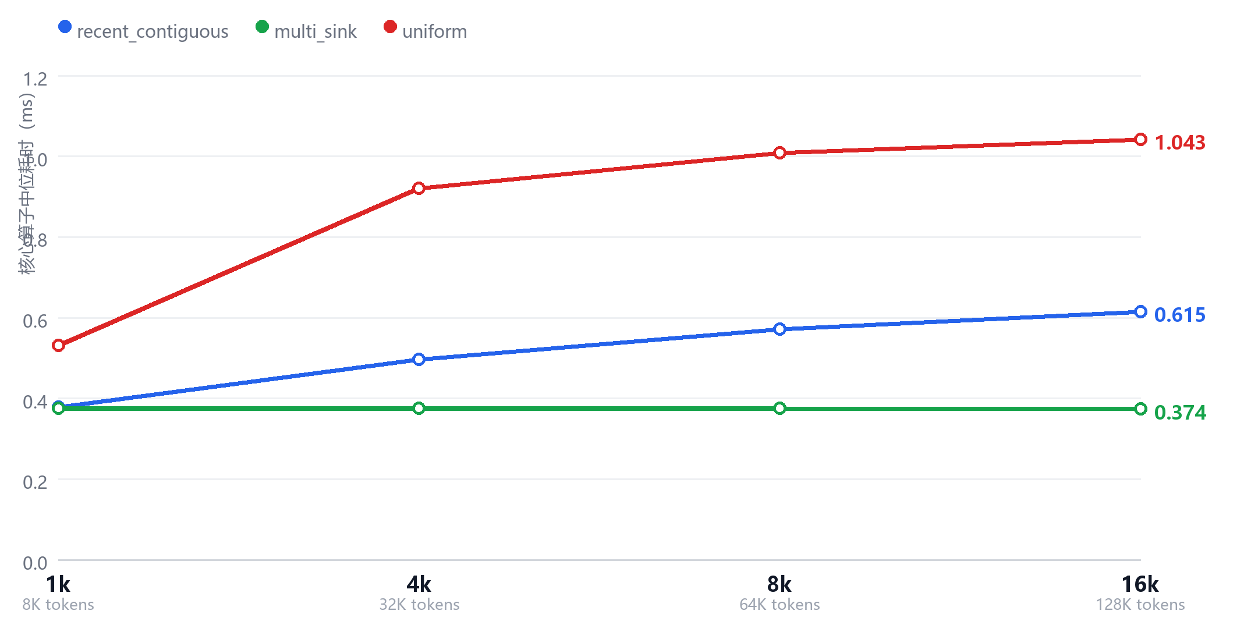
GBSA · 128K KV · topk 512 · 候选范围 1k–16k 消融实验
720 runs
GBSA 128K / top-512 候选范围基准
36,000 计时样本
Ascend950DT_9582 单卡 · CANN 9.2.0 · 128K BF16 KV（K+V 384 MiB）· 仅计 GBSA 核心算子
12 seeds × 50 iters
结论先行｜topk=512、counts=513 与 KV 形状全部固定，只把候选范围从 1k 放宽到 16k：uniform 场景核心耗时
+96.2%，recent_contiguous +62.6%，而命中跨请求共享 sink 的 multi_sink 为 −0.3%。
真正的成本不是选中区域的时间跨度，而是 per-request 物理页扇出（page fan-out）与整个 batch 的物理页并集
（union working set）。
uniform · B=128
recent_contiguous · B=128
multi_sink · B=128 · span 16k
batch 并集页 vs 耗时
+96.2%
+62.6%
−0.3%
ρ = +0.939
0.5315→1.0427 ms（1.96×）
0.3785→0.6153 ms（1.63×）
0.3753→0.3741 ms（1.00×）
而 span vs 耗时仅 −0.115
表 1
B = 128 中位耗时与页足迹（12 seeds median，单位 ms）
场景（top-512 分布）
1k
4k
8k
16k
Δ 16k−1k
延迟比
页/请求
并集页
recent_contiguous
0.3785
0.4970
0.5722
0.6153
+62.6%
1.63×
32.9 → 32.9
65 → 1022
multi_sink
0.3753
0.3755
0.3753
0.3741
−0.3%
1.00×
40.0 → 39.0
40 → 39
uniform
0.5315
0.9208
1.0096
1.0427
+96.2%
1.96×
64.5 → 408.1
65 → 1024
仅计 generic_block_sparse_attention 核心 aclnn 调用，不含 IndexR / metadata / pack / host 调度；16k 的可用历史 region 为 16383（当前 region 由算子追加）；末
两列为 W=1k → W=16k 的变化。
图 1｜B = 128 三种 top-512 空间分布下的核心算子中位耗时曲线（误差带为 12 seeds IQR）
一句话结论
同样的 ≈16k 选中 span：multi_sink 0.3741 ms、uniform 1.0427 ms —— 2.79× 的差距只来自物理页布局。限制候选范围
是必要条件，但不是充分条件。
复现：scripts/run_bench.py ｜ 原始数据：results/ ｜ 图表：figures/
1 / 2

Slide 2
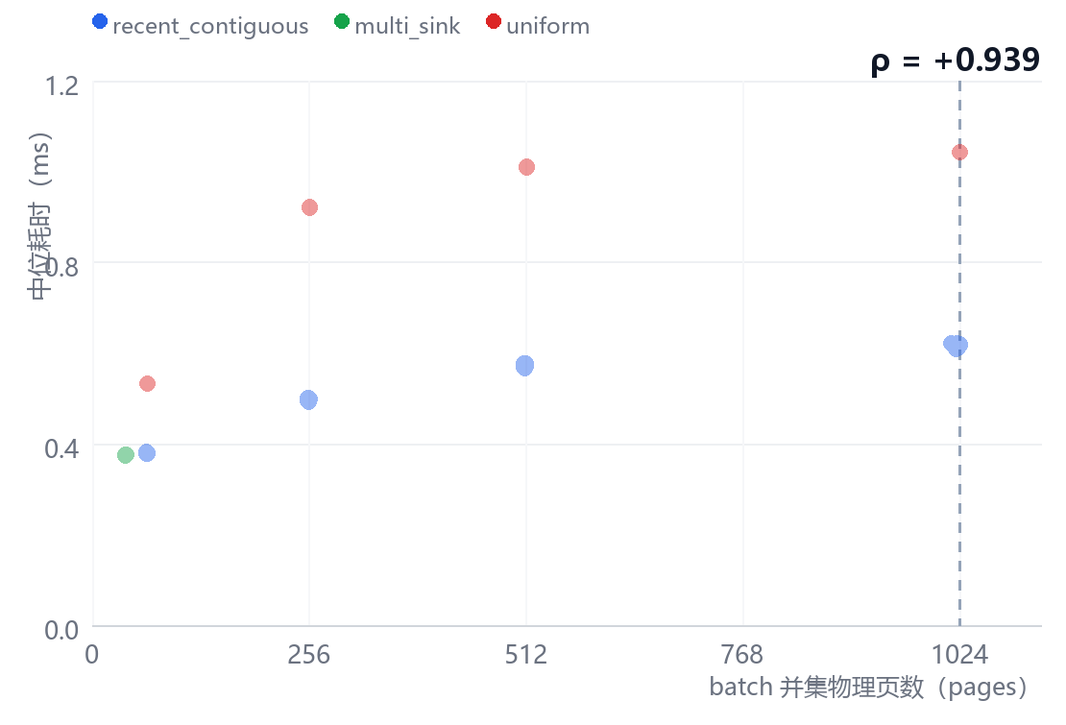
机制拆解与工程启示
B=128 全部 144 runs · 720/720 output finite
同样是 topk=512，为什么耗时差 2.79×
01
两次受控对照：topk 相同，只有物理页足迹不同
对照 A｜选中 span 都 ≈16k（B=128，W=16k）
对照 B｜batch 并集都 ≈512 页（B=128，W=8k）
指标
multi_sink
uniform
指标
recent_contiguous
uniform
选中 span（reg.）
16383
16320
页 / 请求
32.9
329.8
页 / 请求
39.0
408.1
batch 并集页
512
513
batch 并集页
39
1024
选中 span（reg.）
512
8163
中位耗时（ms）
0.3741
1.0427
中位耗时（ms）
0.5722
1.0096
→ uniform 慢 2.79×：span 几乎相同，并集页 39 vs 1024
→ uniform 慢 1.76×：并集相同，请求内扇出发散 10×
对照 C（W=1k，并集同为 65 页）：0.3785 vs 0.5315 ms，+40.4% —— per-request fan-out 是独立于并集的成本项。
02
batch 规模决定效应是否显现：B≥32 才被计算 / 访存放大
Batch
recent_contiguous W=1k → 16k
Δ
uniform W=1k → 16k
Δ
multi_sink Δ
1
0.0737 → 0.0744
+1.0%
0.0751 → 0.0758
+1.0%
+0.3%
8
0.0824 → 0.0842
+2.2%
0.0839 → 0.0842
+0.3%
+0.5%
32
0.0975 → 0.1603
+64.4%
0.1355 → 0.2668
+96.9%
−0.2%
128
0.3785 → 0.6153
+62.6%
0.5315 → 1.0427
+96.2%
−0.3%
256
0.7981 → 1.2524
+56.9%
1.1038 → 2.1124
+91.4%
−0.3%
B=1/8 时 launch overhead 主导，范围效应 ≤2.3%；multi_sink 在所有 batch 下延迟比均为 1.00× —— 只要跨请求并集小，大 batch 也不会因范围大而变慢。
03
预测因子：batch 并集页，而不是 span
Spearman ρ（144 runs）
B=32
B=128
B=256
选中 span vs 耗时
−0.104
−0.115
−0.119
页 / 请求 vs 耗时
+0.398
+0.404
+0.405
batch 并集页 vs 耗时
+0.941
+0.939
+0.930
span 与耗时几乎无关（ρ≈−0.12），并集页与耗时的 ρ 稳定在 +0.93 以
上，且不随 batch 漂移。
线上可直接算出来的成本代理量
union_pages = len(set(block_table[ids // 16]))
1024 页 = 全部 384 MiB KV cache；越接近该上限，L2 复用越差。
图 2｜B=128 全部 144 个 run：并集页数 vs 中位耗时（虚线 = 1,024 页，即全部 KV
cache）
04
结论与可执行项
01
不要用候选范围或 span 预测耗时
02
把 batch 并集页作为线上指标
同 16k 范围可差 2.79×；span 与耗时的 ρ 仅 −0.115。
拆 batch、限分散度、hot page 预留都围绕它做取舍。
03
缩窗口必须同时约束分散度
04
跨请求聚类 / 共享 sink 页
1k 内均匀分散仍比连续带慢 40.4%，仅缩范围不够。
选择模式相近的请求同批，B≥32 时收益最大。
环境：host 177.45.22.1 · 容器 j00934364_step5_v2 · Ascend950DT_9582 ×8（device 0）· CANN 9.2.0 · torch 2.10.0+cpu · torch_npu 2.10.0.post4
2 / 2
局限：KV 为确定性结构化高斯 cache（非真实推理中间结果）；topk ids 为 IndexR-like 受控构造，非实际算子输出；仅测核心算子，不含端
到端 layer / scheduler / metadata（B=128 约 0.081 ms）。

